Slide 1
Le biomimétisme

Slide 2
Contenu pédagogique
Biomimétisme
Remue-méninges
Planche d’inspiration
Planche de présentation
Projet à réaliser
Pistes de réflexion

Slide 3
Qu'est-ce le biomimétisme?
Le biomimétisme (littéralement : imitation du vivant) consiste à s’inspirer des solutions de sélection naturelle adoptées par l’évolution, pour en transposer les principes et les processus en matière d’ingénierie humaine.
La démarche vise à privilégier des « choix » éprouvés par la nature, dans le cadre d’un développement durable en meilleure harmonie avec l’environnement et soutenable sur le long terme.

Slide 4
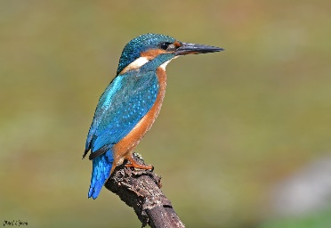
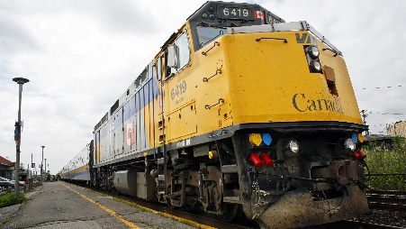
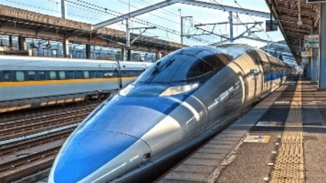
Qu'est-ce le biomimétisme?
+
=
Martin-pêcheur
Train
TGV japonais

Slide 5
Qu'est-ce le biomimétisme?
La carrosserie du TGV (train à grande vitesse) japonais a été inspirée par la forme du bec du martin-pêcheur, car lorsqu'il plonge pour capturer une proie dans l'eau, son bec lui permet de garder sa vitesse de plongée et il crée très peu d'éclaboussures lors du contact avec l'eau.
Cela a permis au TGV japonais d'augmenter son aérodynamisme, ce qui lui procure une réduction de consommation d'énergie de 16% et réduit son niveau sonore lors de l'entrée en tunnel.

Slide 6
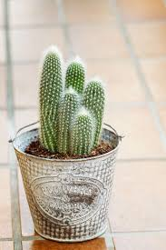
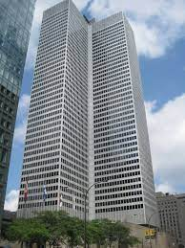
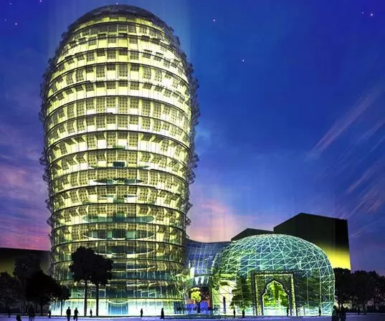
Exemples de biomimétisme
+
=
Qatar Sprouts
L'inspiration du cactus fait réduire les émissions de CO2 (avec moins d'air climatisée utilisée) et procure plus d'ombre durant la journée.

Slide 7
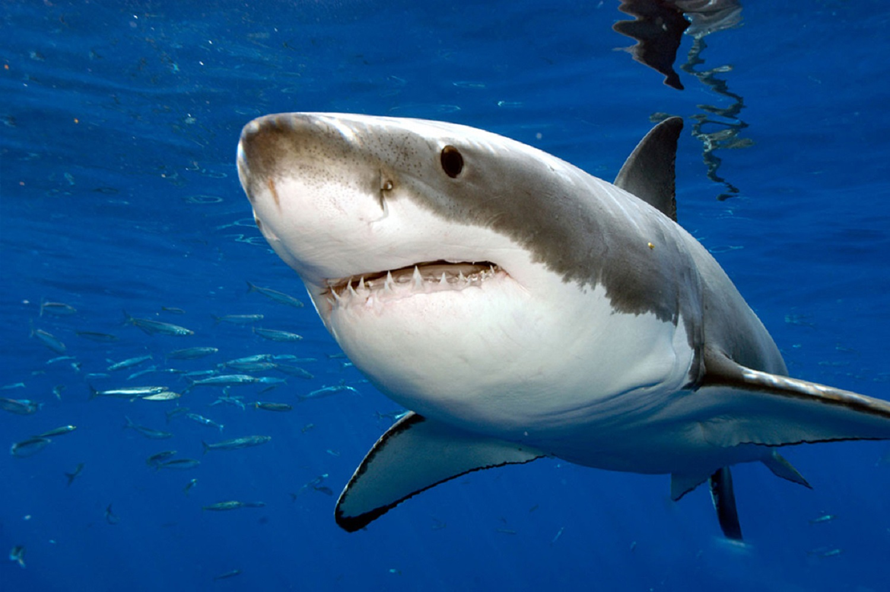
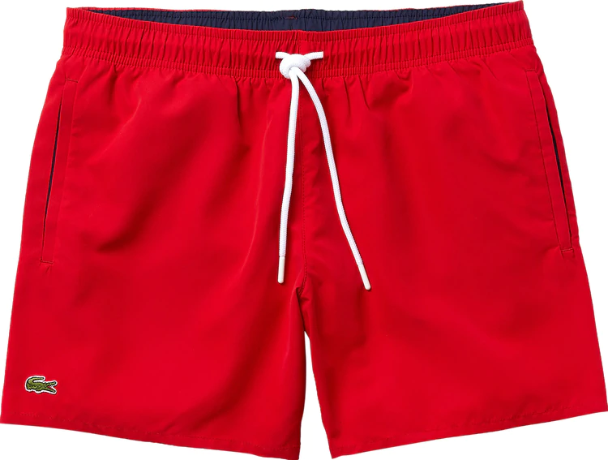
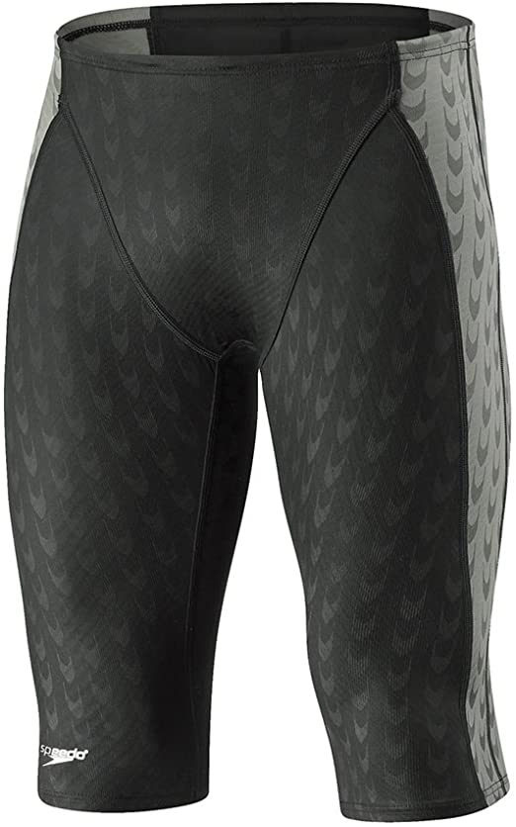
Exemples de biomimétisme
+
=
L'inspiration de la peau du requin vient améliorer l'effet de glisse sur la combinaison et réduit la friction avec l'eau.

Slide 8
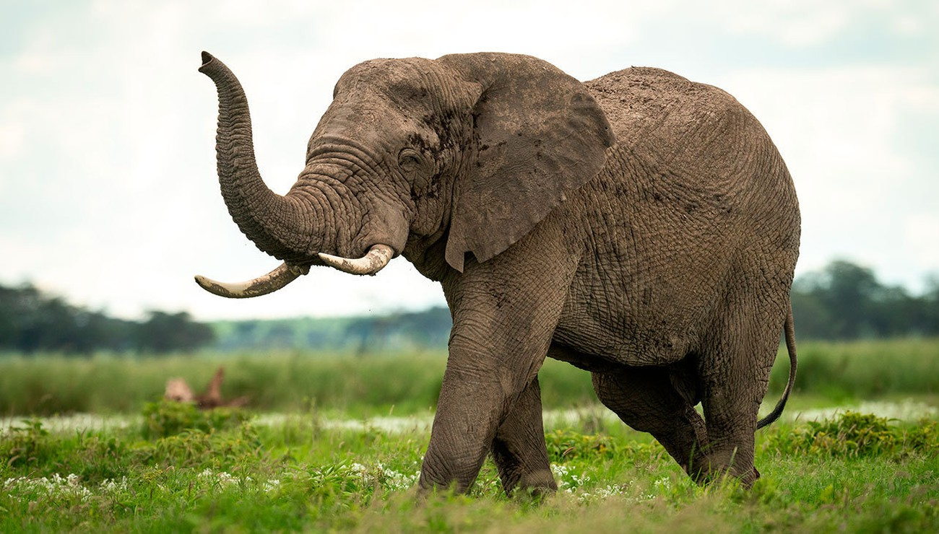
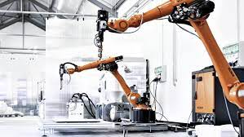
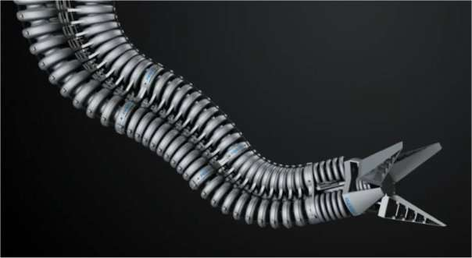
Exemples de biomimétisme
+
=
L'inspiration de la trompe d'un éléphant rend le bras robotique plus précis et agile pour accomplir des tâches spécifiques.

Slide 9
Le remue-méninges « Brainstorming »
Ce sont des séances où les participants sont invités à partager sans jugement ni prétention, toutes les idées qu’ils peuvent trouver afin de trouver des solutions à une problématique commune.
Ces séances sont pratiques pour inspirer et guider les participants du projet vers une solution tangible à la problématique que le produit rencontre.

Slide 10
Le remue-méninges « Brainstorming »
Règles de base d’une séance de remue-méninges:
  - Produire un maximum d’idées;
  - Toutes les idées farfelues sont acceptées;
  - Ne pas critiquer les idées;
  - Reprendre les idées des autres pour en créer de nouvelles.

Slide 11
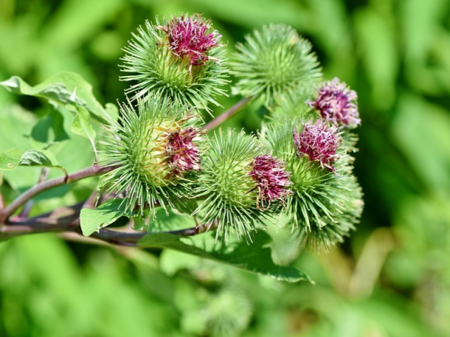
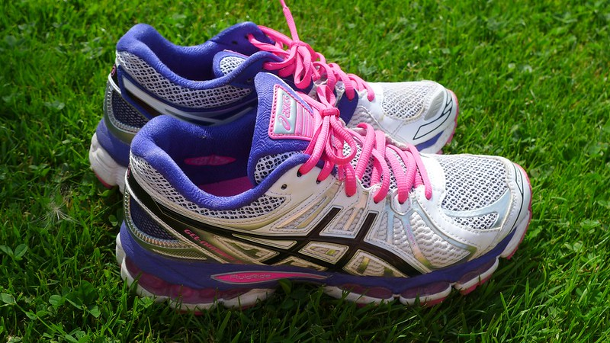
Remue-méninges sur le biomimétisme
Quelles sont les caractéristiques de l’élément de la nature qui pourraient améliorer les fonctionnalités de l’objet?
+
Bardane
Souliers
Notes:
Inscrivez au tableau les solutions imaginées avant de passer à la prochaine diapositive.

Slide 12
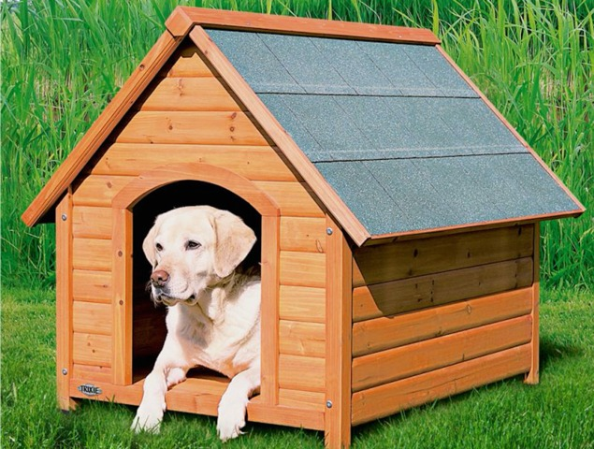
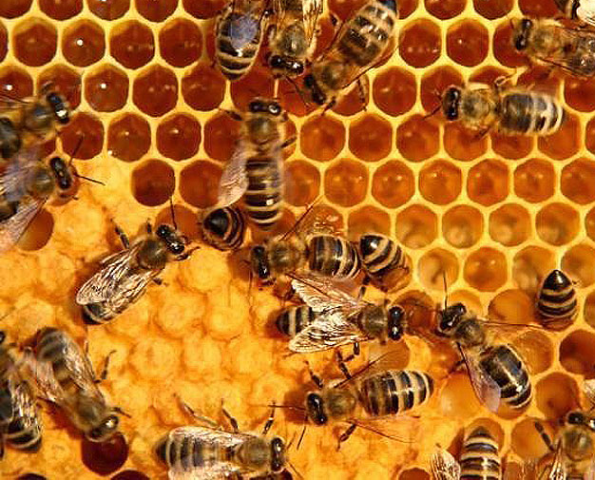
Remue-méninges sur le biomimétisme
Quelles sont les caractéristiques de l’élément de la nature qui pourraient améliorer les fonctionnalités de l’objet?
+
Abeille
Niche
Notes:
Inscrivez au tableau les solutions imaginées avant de passer à la prochaine diapositive.

Slide 13
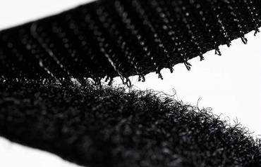
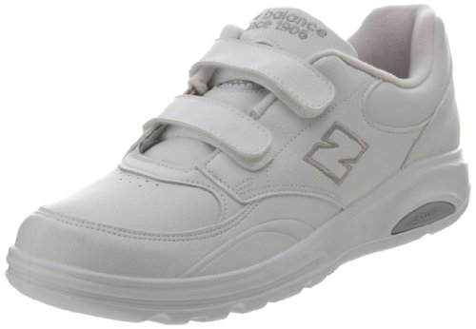
Remue-méninges sur le biomimétisme
Ruban velcro
Soulier avec attaches velcro
Le principe du velcro vient de la bardane qui est constituée de crochet situé sur chaque graine, ce qui procure un système d'attache efficace et pratique dans une multitude d'application. Le principe est utilisé avec une bande munie de crochets et une autre munie de boucles.

Slide 14
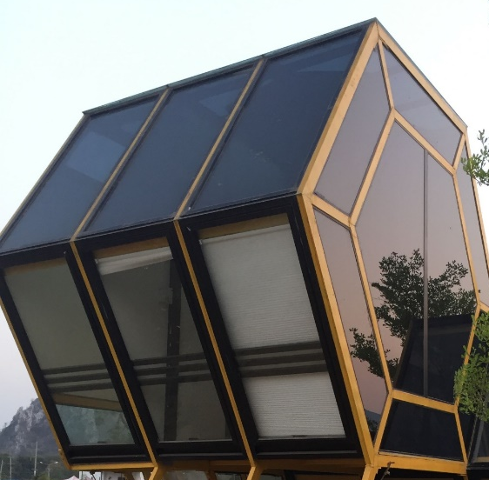
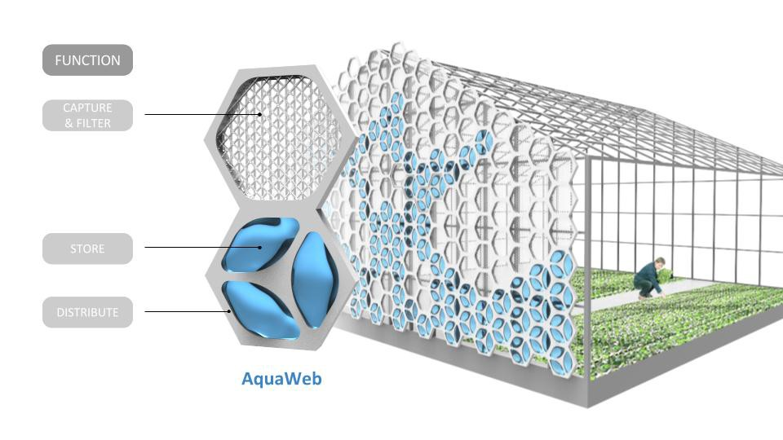
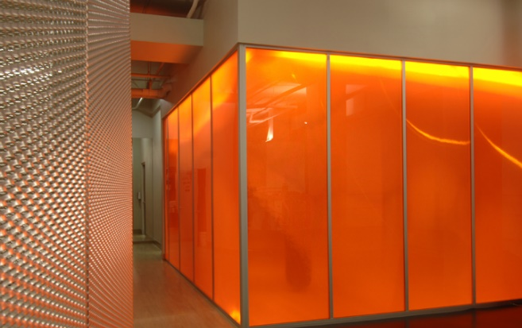
Remue-méninges sur le biomimétisme
Exemple de solutions:
La ruche d’abeille peut inspirer pour une structure solide et une visibilité accrue, une couleur dorée et sa translucidité ainsi que pour créer une ingénieuse façon de conserver de l’eau dans ses cellules pour abreuver le chien.

Slide 15
Qu’est-ce que la planche d’inspiration
« Moodboard »?
La planche d’inspiration (ou moodboard), est un outil sous forme de document, principalement graphique, ayant pour but de donner un axe de travail et d’inspiration à suivre dans le cadre de la réalisation d’un projet de création ou de conception.
Une planche se constitue de multiples éléments, dont les suivants : photomontage, croquis, schémas, dessins, échantillons de matières, etc.

Slide 16
Plan de déroulement de l’activité
Contexte
À l’aide de fiches sur différents éléments de la nature et du type de problématique que vous voulez résoudre, créez un produit inspiré
d’une association entre la fiche d’un élément de la nature (contour vert) et celle d’un objet de la vie courante (contour bleu).
Notes:
Cf. doc Fiches nature et objets courants

Slide 17
Plan de déroulement de l’activité
Déroulement
Par équipe de 2 choisissez:
  une fiche sur un élément de la nature (contour vert);
  une fiche sur un objet courant (contour bleu).
Faite une petite séance de remue-méninges pour trouver des idées et des solutions.
Réalisez votre planche d’inspiration et de présentation
Notes:
Cf. doc Fiches nature et objets courants

Slide 18
Plan de déroulement de l’activité
Réalisez une planche d’inspiration et une planche de présentation tel qu’un designer industriel le ferait.
  Rassemblez vos idées sur le gabarit « Planche d’inspiration»;
  Dessinez vos résultats sur le gabarit « Planche de présentation »;
  Vous pourrez présenter le résultat à la classe.
Notes:
Cf. doc Gabarits-planches

Slide 19
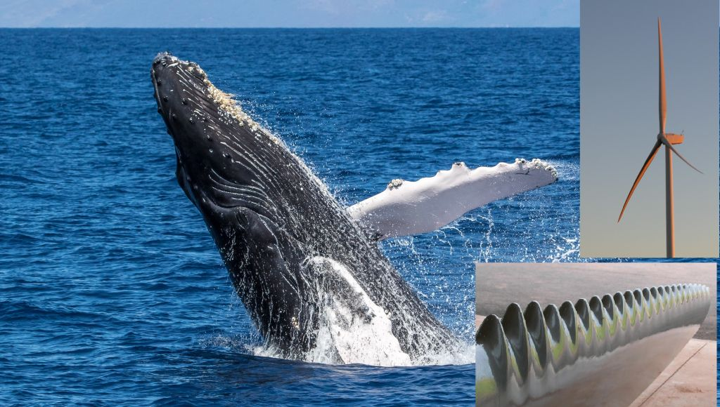
En conclusion
En complétant ce projet, vous aurez acquis certaines connaissances sur le biomimétisme et comment, en design industriel, nous l'utilisons pour améliorer les produits ou même pour innover.
De plus, vous aurez eu un survol de certains principes utilisés en design pour l'idéation et la conception de produits avec entre autres, la planche d'inspiration et la planche de présentation. Il suffit de regarder autour de soi pour voir les solutions que la nature nous offre!

Slide 20
Sources
BIOMIMÉTISME
Qu’est-ce que le biomimétisme ? Définition, exemples et enjeux. (2023, May 4). Youmatter.
https://youmatter.world/fr/definition/biomimetisme-definition-exemples/
PLANCHE D’INSPIRATION
Gael. (2022, August 23). Planche de tendance : définition simple et détaillée. JobPhoning.
https://jobphoning.com/dictionnaire/planche-de-tendance

Slide 21
Sources
PLANCHE DE PRÉSENTATION
Pôle Design Jean-Perrin Marseille. (n.d.). Analyse - recherches.
https://designajeanperrinmarseille.blogspot.com/2010/06/analyse-recherches.html
TGV JAPONAIS
Biomimétisme et transports. (2016, March 26). Biomimetisme.
https://biomimetisme.wordpress.com/le-biomimetisme-dans-les-transports/

